Slide 1
INSERCIÓN PROFESIONAL DE LOS TRABAJADORES SOCIALES EN EL AMBITO EDUCATIVO
INSCRIPCIÓN EN LA PROVINCIA DE BUENOS AIRES
Lic. Patricia Medina
patriciai.medina@gmail.com

Slide 2
COMPETENCIAS PROFESIONALES
MODALIDAD DE PSICOLOGIA COMUNITARIA Y PEDAGOGIA SOCIAL
CARGO ORIENTADOR SOCIAL
MODALIDAD DE EDUCACIÓN ESPECIAL
CARGO ASISTENTE SOCIAL

Slide 3
CARGO DOCENTE - PROFESOR
NIVEL SECUNDARIO
CENS
SUPERIOR – ARTISTICA
FINES 2
CONTEXTO DE ENCIERRO

Slide 4
PRESTACIÓN DE SERVICIOS

Slide 5
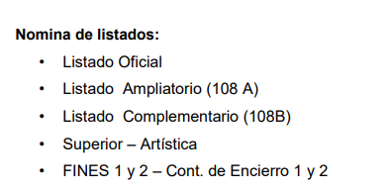
LISTADOS EXISTENTES INSCRIPCIÓN AÑO PROX
SAD
SECRETARA DE ASUNTOS DOCENTE
LOS 137 DISTRITOS CUENTAN CON UNA OFICINA
BUSCAR PAGINA WEB O BLOG

Slide 6
INSCRIPCIONES PARA EL PRESENTE CICLO LECTIVO
EMERGENCIA

Slide 7
REQUISITOS. LISTADO OFICIAL 108 A (AMPLIATORIO) 108 A SUPERIOR 108 A INFINE
LOS TITULOS SE REGISTRAN EN CONSEJO ESCOLAR
CASA DE LA PROV DE BUENOS AIRES

Slide 8
108 (COMPLEMENTARIO)- 108 INFINE 108 SUPERIOR
PROFESIONALES SIN TITULO DOCENTE SE INSCRIBEN EN ESTOS LISTADOS

Slide 9
¿Cuándo me inscribo?
LISTADO OFICIAL ABRIL A JUNIO
LISTADO 108 A Y 108 B LUEGO DEL RECESO INVERNAL
108 A Y B INFINE . EMERGENCIA SEGÚN INDIQUE CADA SAD
ATENCIÓN: LA PANDEMIA MODIFICO EL CRONOGRAMA HABITUAL VER PAGINAS DE CADA SAD

Slide 10
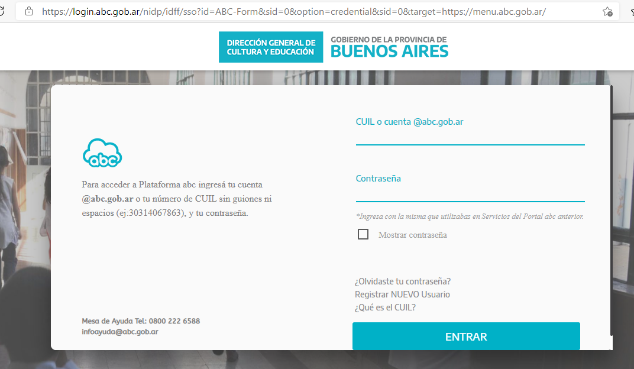
Y…¿ Cómo empiezo?
CREAR UN USUARIO ABC
https://login.abc.gob.ar/

Slide 11
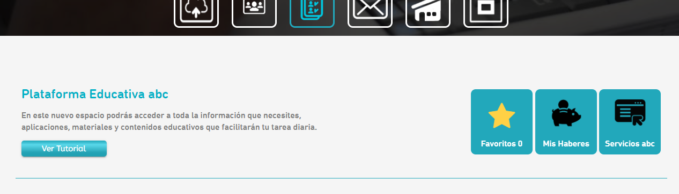
INSCRIPCIÓN POR PRIMERA VEZ
INGRESO CON MI USUARIO ABC
ELIJO LA OPCIÓN SERVICIOS

Slide 12
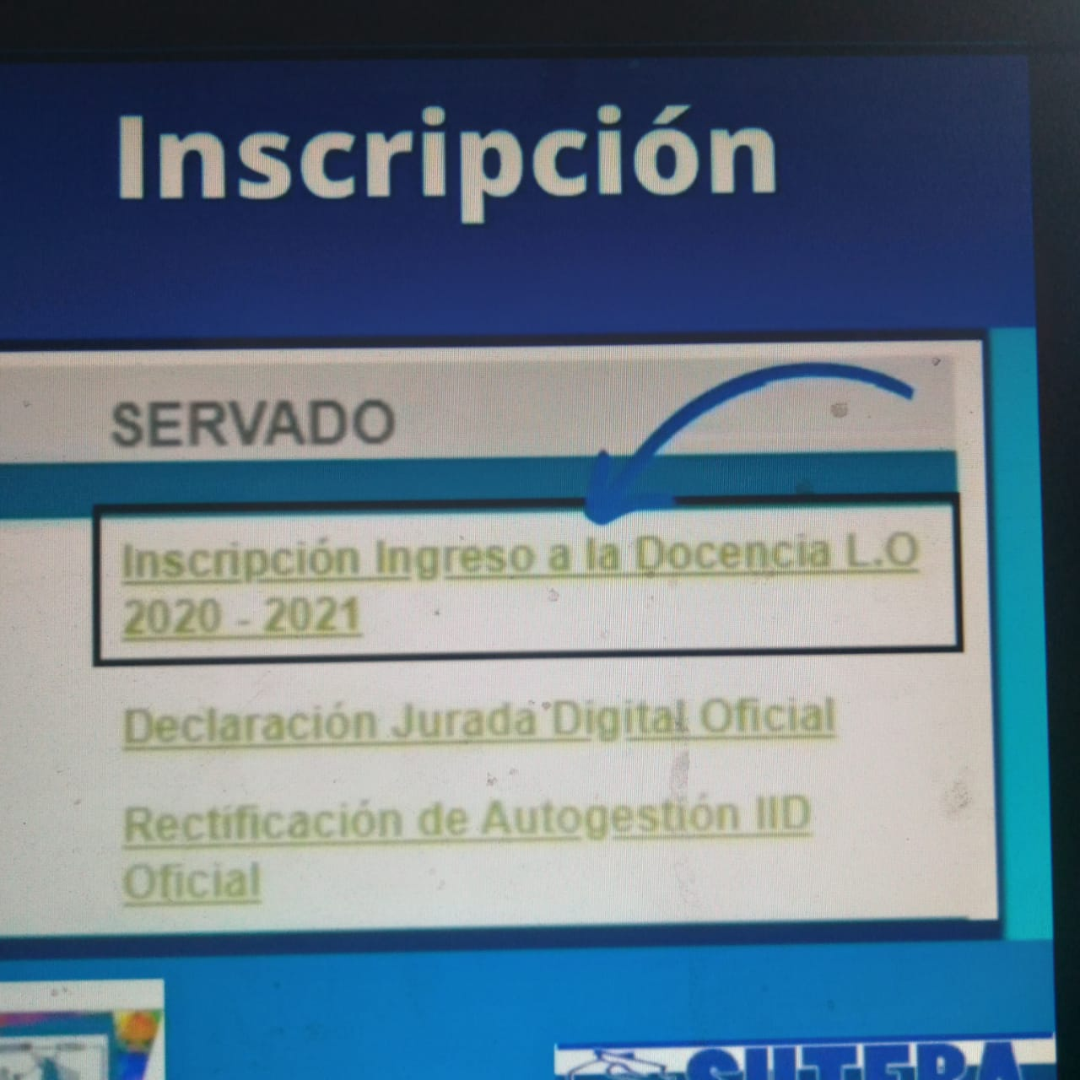
INGRESO A SERVADO

Slide 13
¿Dónde encuentro mi PID? OBLEA

Slide 14
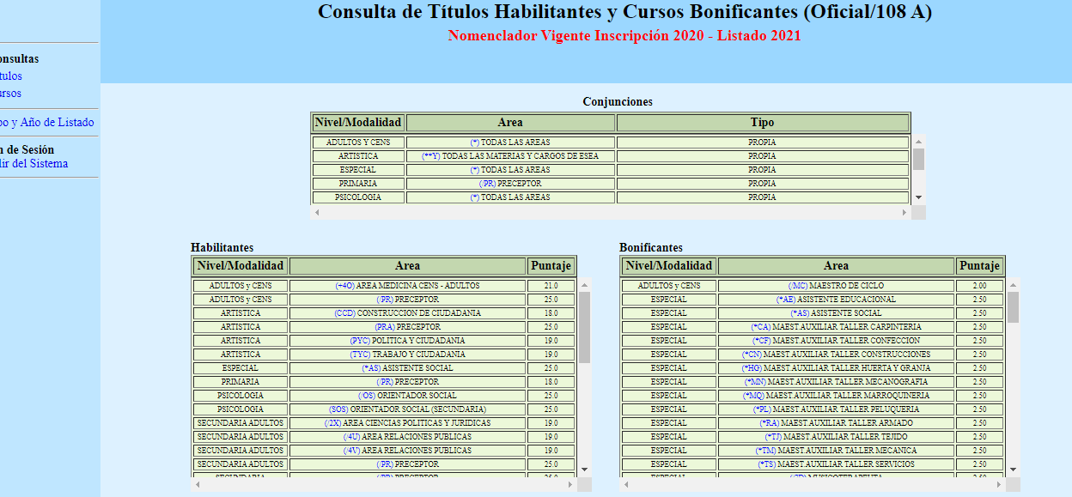
NOMENCLADOR DE TITULOS Y CURSOS POR SERVICIOS ABC BUSCO EN SERV PUBLICOS

Slide 15
¿Cómo se conforma el PID?

Slide 16
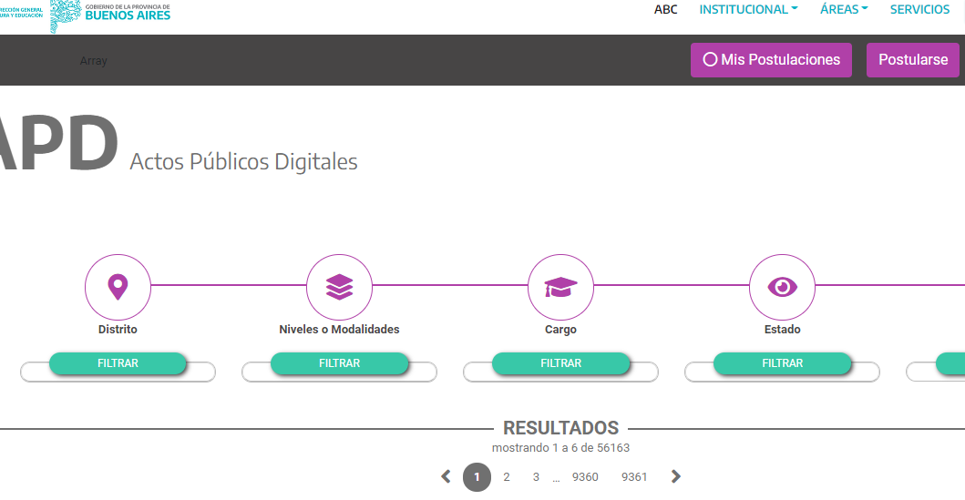
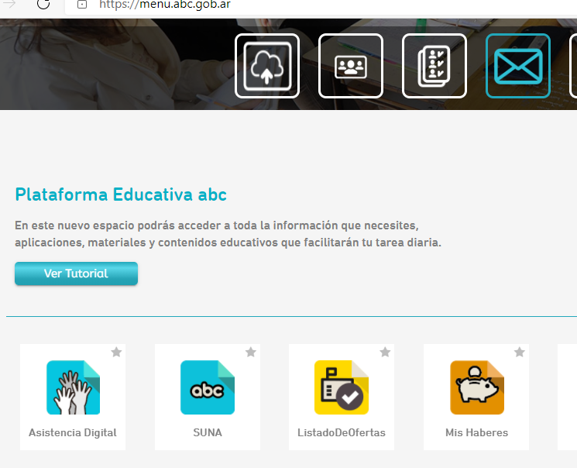
ACTOS PUBLICOS DIGITALES
INGRESO POR MENU ABC .LISTADO DE OFERTAS
LUEGO DE FILTRAR. INGRESO A POSTULARME PARA PROPONERME EN EL CARGO/ MODULOS

